Slide 1
Картотека игр по разделу
«Россия Россия-края дорогие » для детей от3-х до 5-ти лет

Slide 2
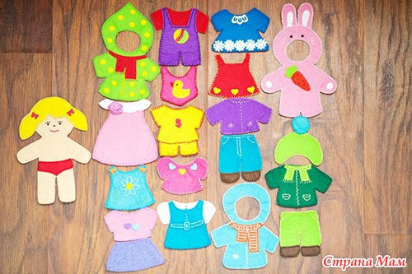
Дидактическая игра «Одень куклу»
Цель игры:
1. Расширить представления детей о национальных костюмах России, Украины, Белоруссии, Татарстана, Башкирии и Узбекистана.
2. Закрепить знания об особенностях национальных костюмов (русских. украинских, белорусских, татарских, башкирских и узбекских народов) и их элементах.
3.Учить детей находить сходство и отличие национального костюма одного народа от другого.
Игровое оборудование: картонная кукла, набор бумажной одежды национальных костюмов.
Ход игры: Ребёнку предлагается одеть куклу в разные национальные костюмы. Предложить найти сходство и отличие между костюмами. Обратить внимание детей на детали элементов одежды.

Slide 3
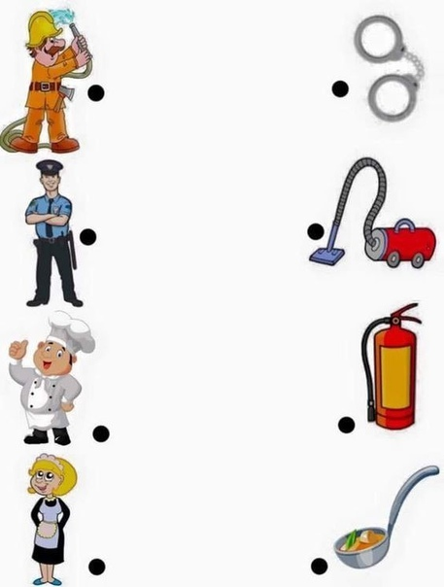
Игра «Кому что нужно?»
Цель: обогащение знаний детей о профессии военный.
Игровое оборудование: набор картинок по теме.
Ход игры:
I вариант. Подбор соответствия
Игрок крутит круги и соединяет их стрелкой-распределителем в соответствии с цветом. После чего называет профессию, транспорт, головной убор.
II вариант. Элемент случайности в установке колец
Игрок соединяет их стрелкой-распределителем в случайном порядке. После чего называет профессию, транспорт, головной убор, который
был выбран случайно и рассказывает необходим ли он для данного вида профессии.

Slide 4
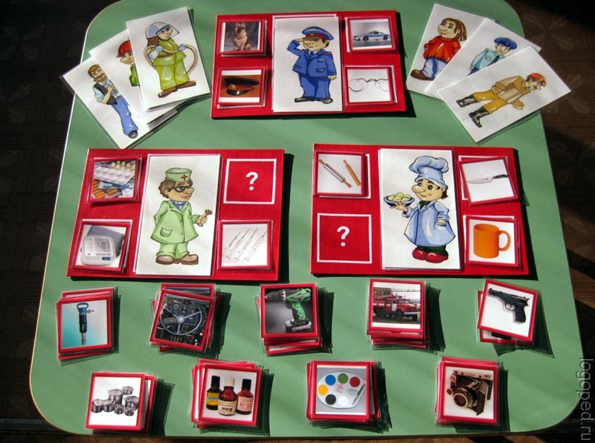
Дидактическая игра «Кому что нужно?»
Цель игры: совершенствовать знания детей о профессиях военнослужащих; находить предметы, необходимые для определенной профессии; развивать память, сообразительность, мышление.
Игровое оборудование: большие картинки с изображением профессий военнослужащих (летчик, танкист, десантник, подводник, моряк), маленькие карточки с изображением предметов, необходимых для этих профессий.
Ход игры: на столе расположены большие картинки с изображением профессий военнослужащих (летчик, танкист, десантник, подводник, моряк), а рядом – маленькие карточки с предметами, необходимыми для этих профессий. Детям предлагается найти карточки, которые соответствуют определенной военной профессии.

Slide 5
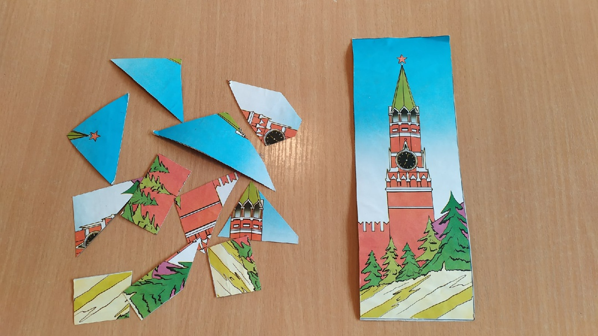
Дидактическая игра «соберём картинку»
Цель игры: закрепить представление детей о Столицы России, умение выделять герб родного города от других символов.
Игровое оборудование: шаблон-образец с изображением герба города; контурный шаблон Москва- столица России; «мозаика».
Ход игры: Детям предлагается рассмотреть картину и по образцу собрать картинку
1 вариант: Дети по контурному шаблону при помощи шаблона-образца собирают из мозаики Москва- Столица России.
2 вариант: Дети собирают картинку Москва- Столица России без помощи шаблона-образца, опираясь на память.
3 вариант: Детям предлагается собрать Москва – Столица России из отдельных деталей при помощи шаблонов-накладок.

Slide 6
Дидактическая игра »Поедим в край родной»
.
Цель : Продолжать формировать представления воспитанников о растительном и животном мире родного края; расширять представления о своеобразии животного и растительного мира в зависимости от природной зоны. Закреплять представления о символике Белгорода, воспитывать любовь к родному краю.
Описание: Перед ребенком на столе лежат 2 паровоза с вагонами, картинки с изображением одного вида объектов (животные или деревья, ягоды, фрукты). Задание: отобрать объекты по природным зонам и в зависимости от этого посадить их либо в состав с гербом Белгорода, либо – с эмблемой южных стран

Slide 7
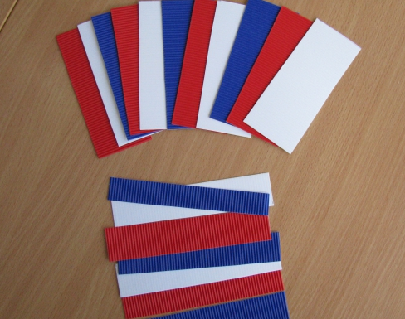
Дидактическая игра «Флаг России»
Цель игры: познакомить детей с флагом Российской Федерации и его триколором. Развивать у детей чувства патриотизма и любви к своей Родине.
Игровое оборудование: полоски красного, синего и белого цвета.
Ход игры: Детям предлагается по образцу с помощью полосок красного, синего и белого цвета в правильной последовательности сложить флаг России. Затем взрослый убирает образец и предлагает снова сложить флаг России.
После игры взрослый объясняет детям, что означает каждый цвет триколора (белый цвет – мир, чистота, совершенство; синий цвет - вера и верность, постоянство; красный цвет символизирует энергию, силу, кровь, пролитую за Отечество).

